Slide 1
La culture en bulgarie
La vie et la culture de la nation bulgare ont été formées au cours des millénaires. Au carrefour entre l’Europe et l’Asie, la Bulgarie a été habitée depuis la plus haute Antiquité.
Les traditions, les fêtes, les coutumes et les rites passés de génération en génération témoignent de la vie intérieure riche des Bulgares, de leur vie et culture durant les siècles.
Les coutumes tirent leur origine d’un passé lointain et elles sont étroitement liées à l’histoire et à la religion chrétienne.

Slide 2
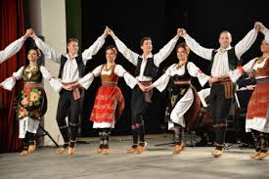
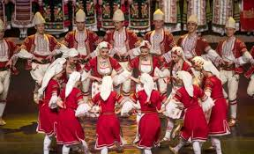
Le folklore bulgare
La musique bulgare impressionne par son rythme et sa dynamique, par le chant à deux. Les mesures irrégulières sont la caractéristique la plus typique de la musique folklorique bulgare.
Il faut distinguer les danses rituelles masculines et les danses rituelles féminines. Par leur diversité et leurs variations et par la richesse de leurs significations, les danses féminines sont rédominantes.
La danse la plus répandue dans la culture traditionnelle bulgare est une danse en chaîne aux mesures irrégulières, le horo.

Slide 3
La danse sur braise
antique rituel bulgare
ajoutée à la liste de l’UNESCO du patrimoine culturel de l’humanité.
pratiquée dans quelques villages dans la montagne Strandzha
a lieu le 21 mai ou le 3 juin, le jour de St Constantin et Ste Hélène
Au crépuscule, les danseurs, appelés nestinari, procèdent à la danse sur la braise durant laquelle ils tiennent une icône des deux saints dans les mains.
Les nestinari ne se brûlent jamais les pieds.

Slide 4
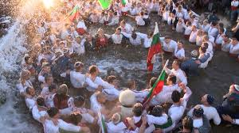
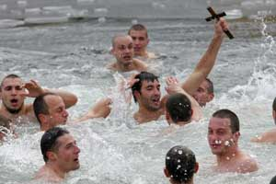
Le 6 janvier - Epiphanie ou Yordanovden
C'est la tradition du bain d'eau glacée. Un prêtre bénit une croix et la jette dans l'eau, gelée à cette époque de l'année. Le premier qui attrape la croix sera en pleine santé pendant l'année. C'est le baptême du Christ dans le Jourdain qui est représenté.
Dans la ville de Kalofer, dans les eaux gelées de la rivière Toundja, on danse le horo des hommes, la plus célèbre danse rituelle masculine.

Slide 5
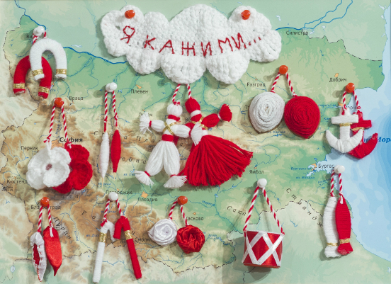
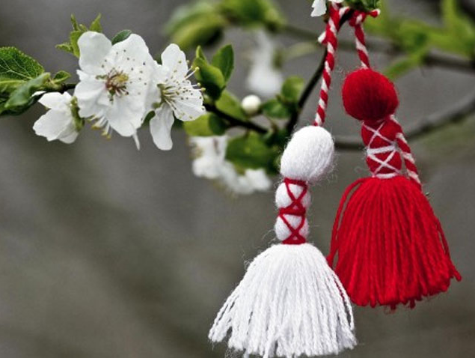
Le 1er mars - La martenitza
une amulette de fils rouge et blanc torsadés que l'on porte au poignet dès le 1er mars.
se présente sous plusieurs formes et de
différentes tailles: en pompon, en petites
boules, en petits personnages (le garçon Pijo
et la fille Penda)
on porte la marténitza autour du poignet,
sur le revers de la veste ou dans la poche
jusqu’à l’apparition du printemps.
Après l’apparition des premiers oiseaux migrateurs, on enlève la marténitza et on l’accroche à un arbre fleuri.

Slide 6
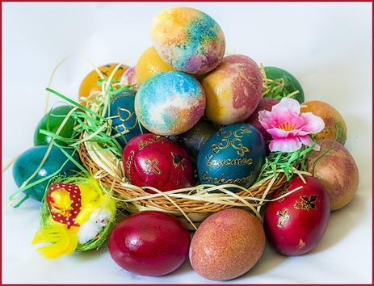
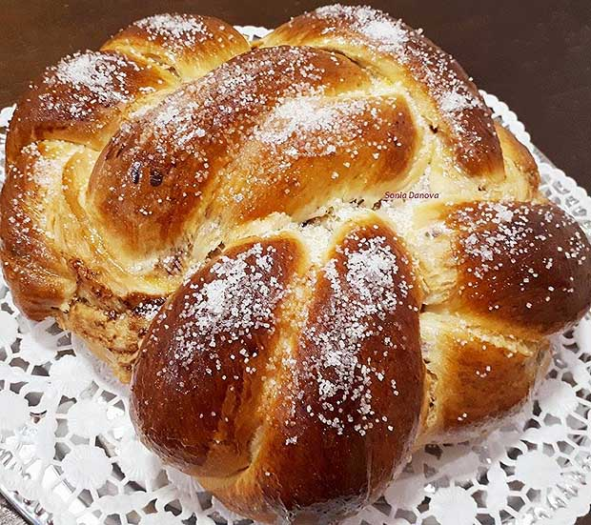
PÂques
la fête la plus importante dans le calendrier orthodoxe qui se prépare toute la semaine.
Le jeudi avant Pâques, on colorie de VRAIS œufs. Le premier œuf est toujours de couleur rouge.
Le jour de Pâques a lieu la "bataille des œufs" : chacun tapote son œuf sur celui de son voisin de table. Le propriétaire de l'œuf qui résistera le mieux aura de la chance pendant toute l'année !

Slide 7
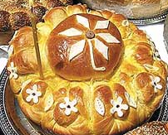
Le 6 mai est le jour de Saint Georges Sveti Georgi – Guergiovden
Le jour de Saint Georges est une des plus grandes fêtes populaires bulgares qui marque le début de l'été.
En 1999 la Saint Georges a été promulguée fête de l'armée et, à cette occasion des défilés sont organisés dans plusieurs villes. C'est un jour férié.
Dans la tradition bulgare, le jour de Guergiovden on mange de l’agneau et on prépare des pains ronds traditionnels.

Slide 8
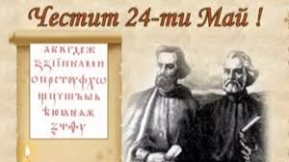
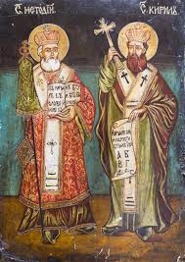
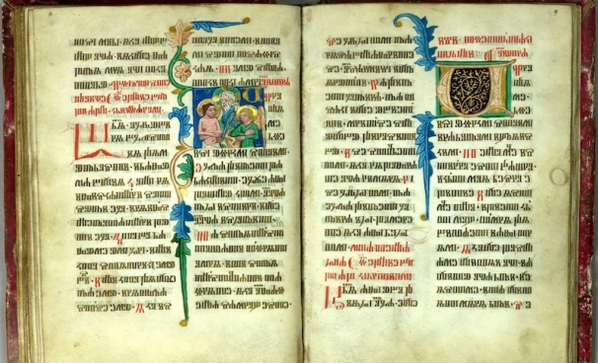
Le 24 mai le jour de l'écriture slave, de l'éducation et de la culture bulgares
Fête nationale, le 24 Mai symbolise l’éveil national, l'essor et l'indépendance culturelle de la Bulgarie.
Le 24 mai, c ’est
la fête des lettres,
la fête de l'alphabet
fête des saints frères Cyrille et Méthode, inventeurs de l’alphabet cyrillique vers 850.

Slide 9
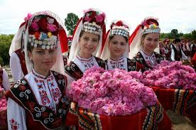
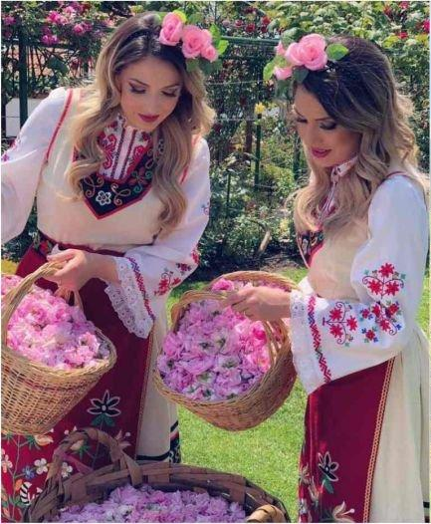
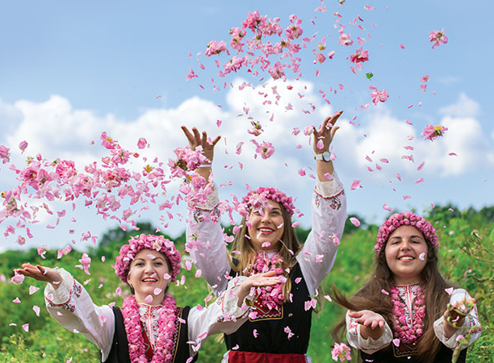
FÊte de la rose
Le festival existe depuis 1903 et se déroule sur trois jours au début du mois de juin à Kazanlak.
La fête commence avec le couronnement de la reine de la rose et se poursuit avec la cérémonie de la cueillette, suivie de chants et de danses folkloriques.
Un cortège carnavalesque clôture le festival.

Slide 10
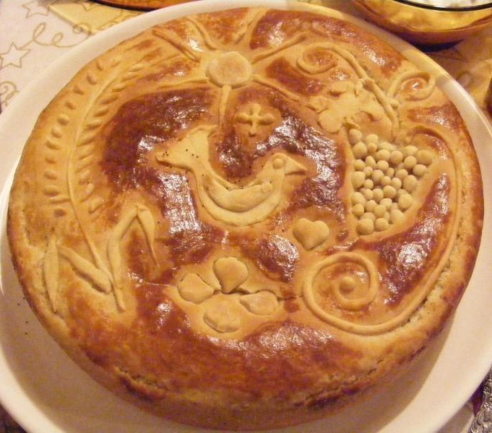
NoËl
En Bulgarie, il y a deux étapes distinctes de la célébration de Noël - le Réveillon de Noël (dit Badni Vetcher, le soir du 24 décembre) et Noël (dit Koleda, le 25 décembre).
Pour le Réveillon de Noël, on
prépare des plats, tous
végétariens, qui peuvent être au
nombre de sept, neuf ou douze.
Le 25 décembre l'on célèbre la Nativité (en bulgare Rojdestvo Hristovo), communément appelé Koleda en Bulgarie. Noël marque la fin du carême et l'on peut manger à nouveau de la viande.

Slide 11
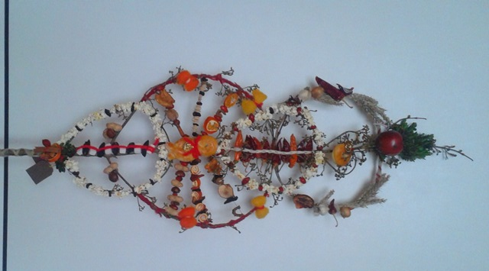
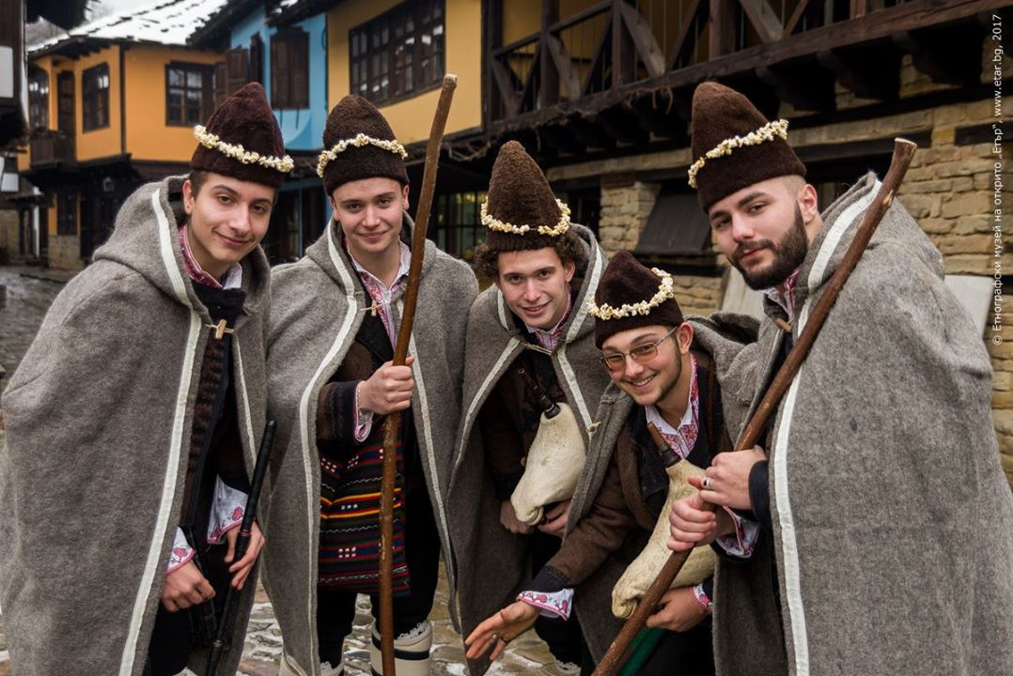
NoËl
Le 25 décembre se déroule le défilé
des Koledari. Des garçons et des
hommes du village passent dans
chaque maison et demandent à voir le
chef de famille. Ils chantent une
pléiade de chansons, appelée
Koledarski pesni, en lui souhaitant la
santé pour lui et sa famille, ainsi
qu’une bonne récolte.
Sourvakouvané
Le lendemain de Noël, chaque enfant
part faire sa tournée auprès de
parents, grands-parents
et voisins. L’enfant
présente ses vœux
pour la nouvelle année,
exprimés à l'aide de tapes dans le dos
avec une tapette
spécialement préparée à
l'occasion, appelée
sourvaknitza.

Slide 12
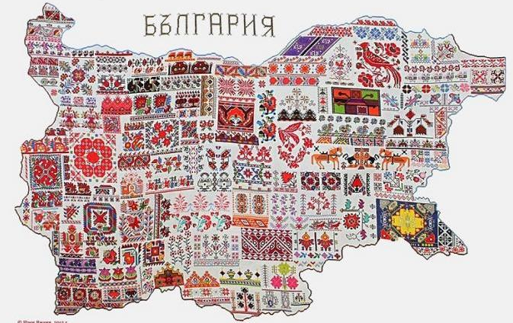
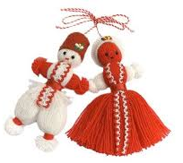
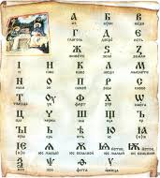
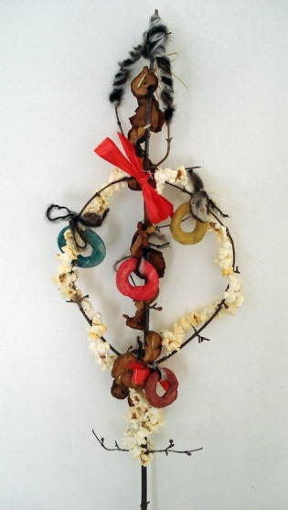
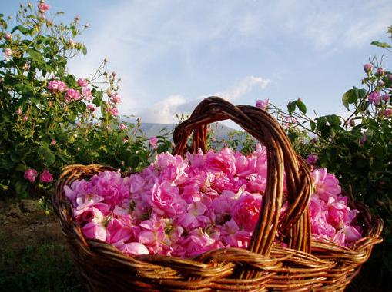
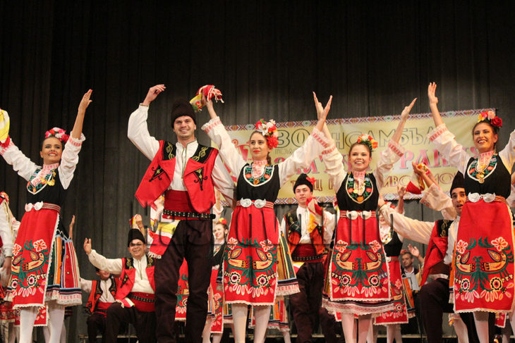
Merci pour votre attention

